Slide 1



МОТИВАЦИЈА ЗА УЧЕЊЕ НА ДАЉИНУ
ПРИЛАГОЂЕНО ВАНРЕДНОЈ СИТУАЦИЈИ Ивана Михаиловић
Техничка школа

Slide 2

„Учим“ да учим на даљину
У току наставе на даљину ученици морају да се носе са свим друштвеним мрежама које одвраћају пажњу од учења (Инстаграм, Фејсбук, Вибер...)
АЛИ, ОВО ЈЕ ТАЧНО И У СТВАРНОМ СВЕТУ!
Ученици морају да науче да управљају својим временом, да контролишу своје радне навике и да постављају приоритете!
Чим ученик дипломира и нађе посао, мораће брзо да научи како да балансира између обавеза реалног живота и свих тих осталих ствари које одвлаче пажњу.
Они који ће се образовати путем учења на даљину, радити у 21.веку, морају овим вештинама да овладају од старта, односно морају бити дигитално писмени.
Да ли вам је сметао звук док сте читали?

Slide 3

ПРЕДНОСТИ УЧЕЊА НА ДАЉИНУ
Учење од куће има многе предности, јер
имате скоро потпуну флексибилност током радног времена:
не морате да се пресвлачите из пиџаме;
можете доручковати и током наставе, ако услови то дозвољавају;
и што је још важније, док радите задатке, можете разговарати (video call ) са другом из клупе а да вас нико не опомиње,
можете слободно, са или без слушалица, да уживате у доброј музици док читате материјале који су вам послали наставници;
и на крају, у паузама можете радити шта вам је воља!

Slide 4

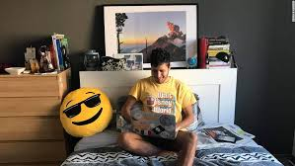
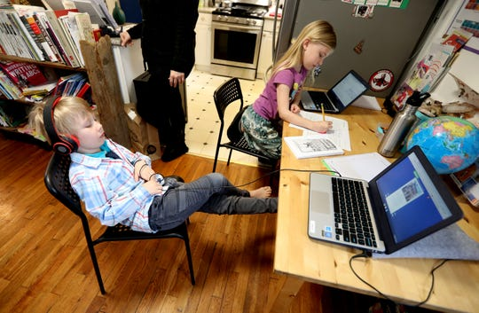

Slide 5

АЛИ НИЈЕ БЕЗ НЕДОСТАТАКА!
Нема времена за дуже изласке
Недостаје ти спорт у природи, теретани
Уморан си од рада на рачунару
Мораш да радиш у неком времену а спавати се...

Slide 6

И ПОРЕД СВИХ НЕДОСТАТАКА
У свету учења на даљину МОРАТЕ бити посвећени и фокусирани!

Slide 7
Eво неколико савета како да задржите себе у доброј форми
Уђите у рутину
Пробудите се ујутру за почетак наставе и урадите сав свој посао за дан до поднева.
Правите краће паузе!
Ако распоред, односно дан у недељи/слање наставних материјала и рокови за домаћи дозвољавају буђење у подне, полако направите себи кафу/чај и доручак и започните са радом у 14 часова.
Усталите ритам у дану!
Укућани и пријатељи ће знати када имате времена за њих и неће вас ометати!

Slide 8


Следећи корак...
Направите план
Знајте шта треба да радите тога дана.
И урадите то!
Набавите планера и обавезно себи поставите јасне циљеве, и рокове за дан или недељу.
Можете преузети недељни планер на дну слајда након што одгледате презентацију и снимите је на ваш рачунар.
На овај начин ефикасно ћете управљати својим радом и осигурати да све завршите.
„Ово време, као и свако друго је веома добро уколико знамо шта са њим да урадимо.“ – Ralph Waldo Emerson (1803), филозоф

Slide 9
ПРИМЕР ЗА ДНЕВНИ ПЛАН
ПРОУЧИТЕ ГА!
АКТИВНОСТ | УСТАЈАЊЕ | ПОЧЕТАК НАСТАВЕ – ПРЕДМЕТИ /ПРИЈЕМ ПРЕДАВАЊА | ПАУЗА | ДОМАЋИ ЗАДАЦИ/ЗАДАТИ У ТОКУ НАСТАВЕ И РОК | ДОМАЋИ ЗАДАЦИ ПРЕОСТАЛИ ЗА ИЗРАДУ | КОМУНИКАЦИЈА ПУТЕМ
ВРЕМЕ
7.30 – 8.00 | Х
8.20 – 9.05 |  | МАТЕМАТИКА |  | Х – ЗА СЛЕДЕЋИ ЧАС |  | ГООГЛЕ КЛАСРУМ
9.10 – 9.55 |  | ЕНГЛЕСКИ |  |  |  | МЕЈЛ
10.00–10.20 |  |  | Х
10.20–11.05 |  | СОЦИОЛОГИЈА |  | Х – ЗА СЛЕДЕЋУ НЕДЕЉУ |  | МЕЈЛ
11.10–12.00 |  |  |  |  | ПРОГРАМИРАЊЕ | СЛИКАТИ И ПОСТАВИТИ У ФОЛДЕР У ЏИ ДРАЈВУ
12.00–12.30 |  |  | Х

Slide 10



ВРЕМЕ ЈЕ ЗА ОДМОР
1 минут за своје тело https://youtu.be/SuScgzVJp-s
Не заборавите да
Посетите на хиљаде вуртуелних музеја https://360carmuseum.com/en, https://www.motor1.com
Погледајте неки филм са укућанима
Одремајте мало
Не излазите без потребе! На ту тему нема полемике са укућанима.

Slide 11


Прихватите подршку
У реду је да се не осећате 100% успешним у свему и у сваком тренутку.
А ко па може?
Ако имате неко питање, ако вам је нешто нејасно у предавању или задатку...
пошаљите мејл наставнику, позовите одељењског старешину, обратите се пријатељу или члану породице.
Нема сумње да ће неко бити на располагању да вам помогне.

Slide 12
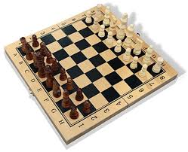
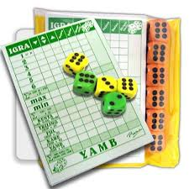
Не заборавите на дружења
Свако би требало да избегава непотребан контакт са другима како би спречио ширење Корона вируса, али вас то не спречава да се...
Дружите са укућанима играјући друштвене игре на које сте заборавили
Захваљујући модерним технологијама можете остварити дружења на даљину са пријатељима...
Видео позиви су бољи од куцкања. Непосреднији су!

Slide 13

6 великих крадљиваца времена у учењу
1. Слабо планирање
„Где нема плана, убрзо завлада хаос“ – Victor Hugo
2. Недостатак циљева
Сетите се плана, прво дневни па недељни. Ипак се тек упознајете са наставом на даљину.
3. Одлагање
Лепо је планирати време, али је бескорисно ако одгађате ваше обавезе!
4. Прекидање
Прекиди су „велике“ убице времена. За 1 сат неометаног рада уради се исто колико и за 4 сата ометаног!

Slide 14
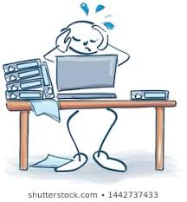
6 великих крадљиваца времена у учењу
5. Превише труда
Многи ученици имају осећај да морају да заврше све у току једног дана. То води до пола довршених циљева учења и осећаја неуспеха.
6. Претрпан сто
Када прочитате овај пасус, погледајте сто. Ако можете да видите мање од 80% површине стола, онда вероватно патите од „стоног стреса“.

Slide 15


Тест „Крадљивци времена“
Ако желите да знате како управљате својим временом, преузмите ову прзентацију, потом идите на слајд 15 и...
Отворите Excel фајл 2пута кликом на →
Почните да решавате тест тако што ћете уписати број 1 као одговор на сваку тврдњу у једној од колона .
Запамтите свој „УКУПАН ЗБИР“.
Да би пронашли одговор који вас описује отворите Word фајл 2 пута кликом на →
Тест преузет из „ Водич за учење“ – LINK group

Slide 16
Напорно ти је праћење наставе на даљину? Домаће задатке одлажеш или не стижеш да урадиш?
Дај себи слободан дан од учења!
Време у коме нема обавеза око учења и здрав сан учиниће чуда.
Не заборави!
Ово је прилика да максимално усавршиш своје дигиталне компетенције!
Покушај да решиш Тест провере дигиталне писмености за посао :
https://www.suk.gov.rs/extfile/sr/239/Proverakompetencije-Digitalnapismenost.pdf

Slide 17

И ЗА КРАЈ...
„Ако стално не учите и не унапређујете себе, будите сигурни да неко други тамо негде то ради...
Када будете срели ту особу, изгубићете.“ Brian Tracy
ХВАЛА НА ПАЖЊИ

Slide 18
Ако желите да приступите понуђеним линковима, Word и Excel фајловима, морате снимити презентацију на ваш рачунар.

